Slide 1
STUDIESTART VED MATEMATISK INSTITUTT
i tall og bilder

Slide 2
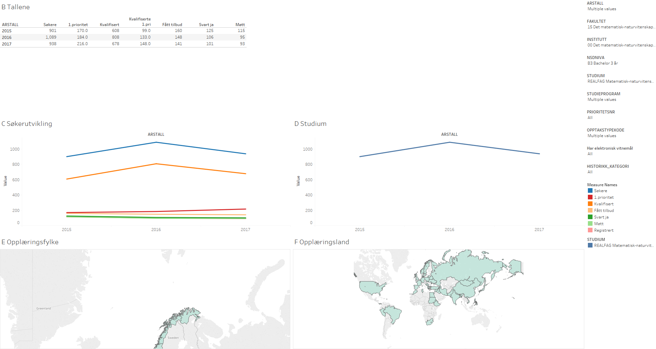
Søker- og oppmøtetall, MAMI (MIT)

Slide 3
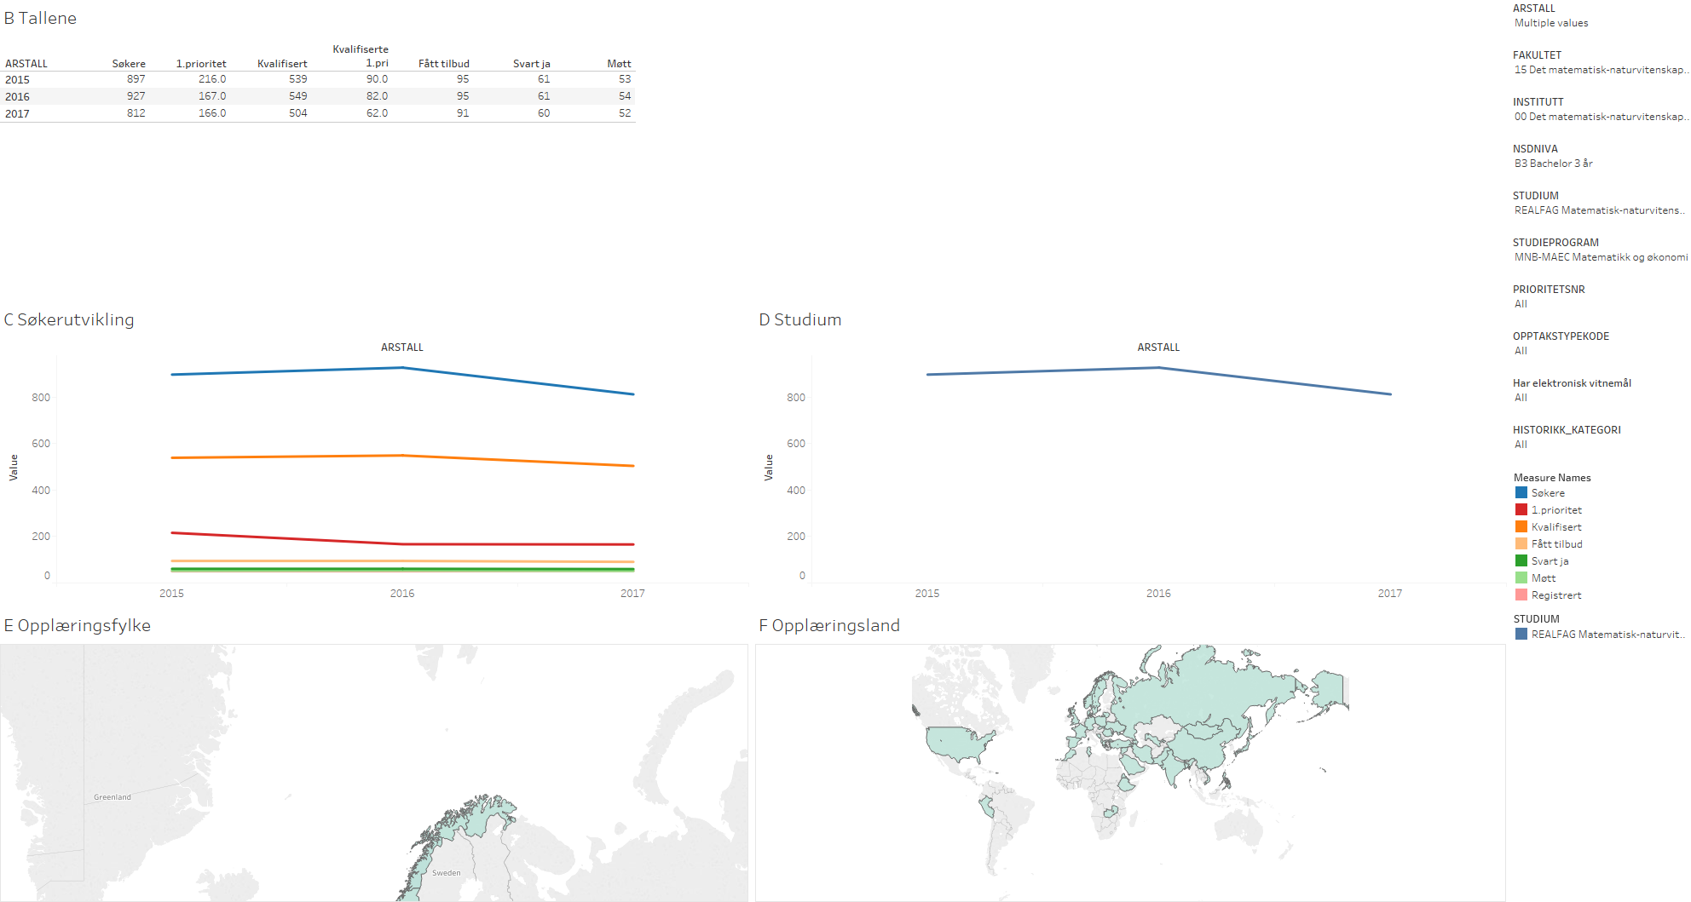
Søker- og oppmøtetall, MAEC

Slide 4
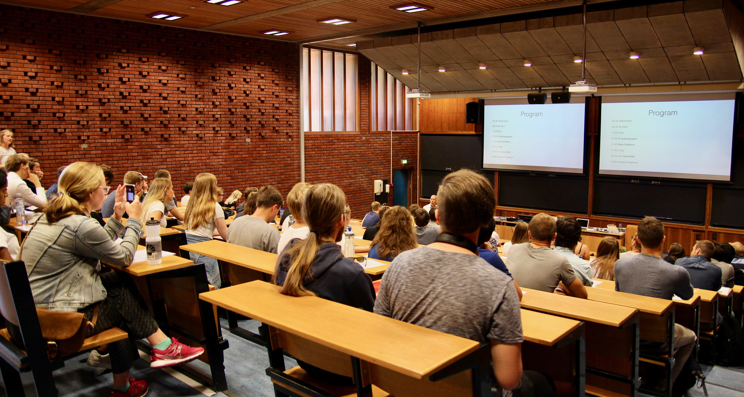
På velkomstmøtet...

Slide 5
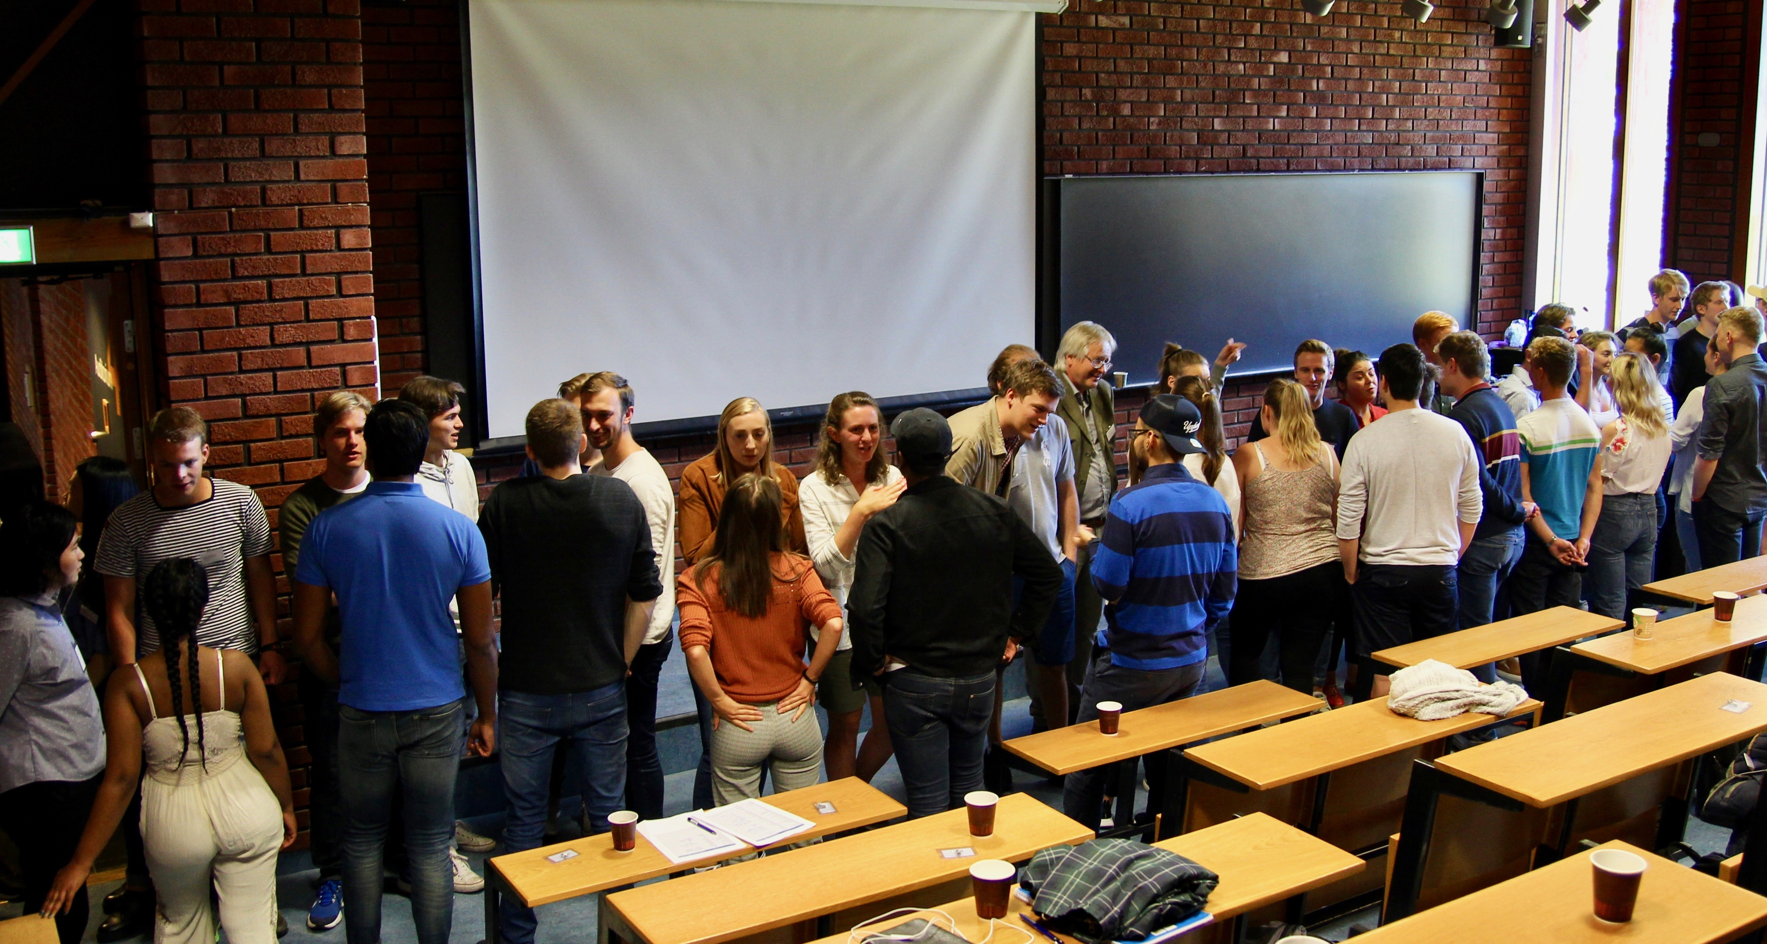
...ble vi kjent med hverandre,

Slide 6
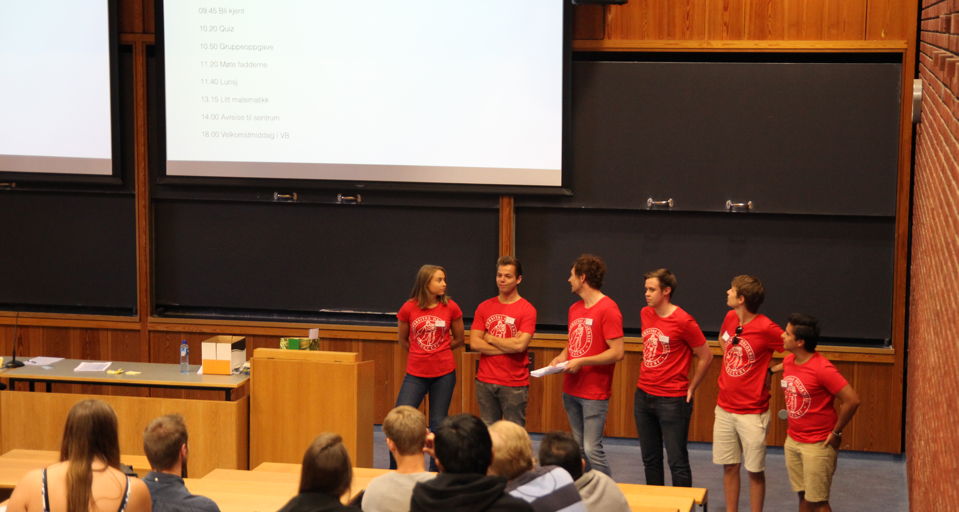
...introduserte faddere,

Slide 7
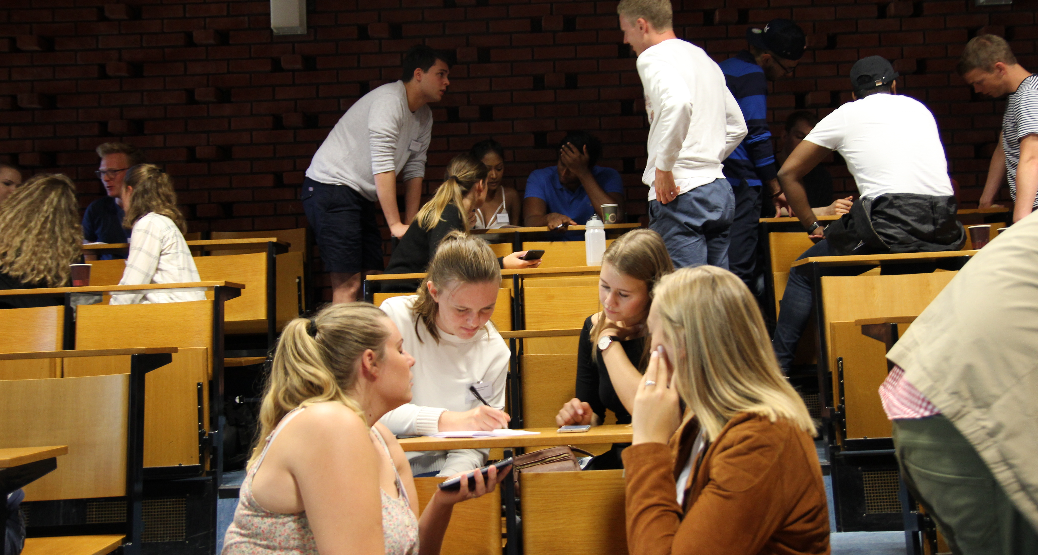
...hadde quiz om studielivet,

Slide 8
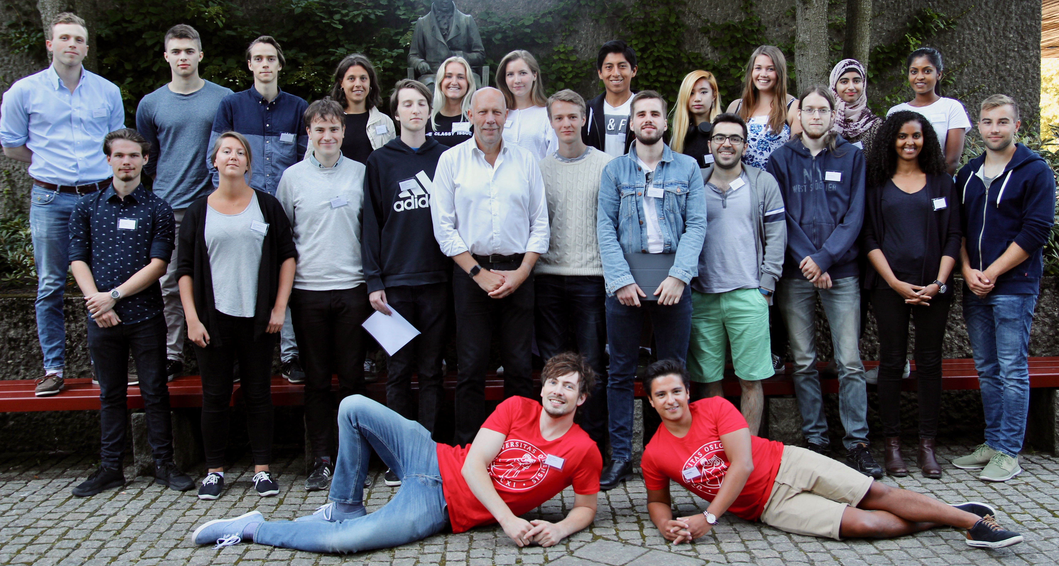
...tok klassebilder,

Slide 9
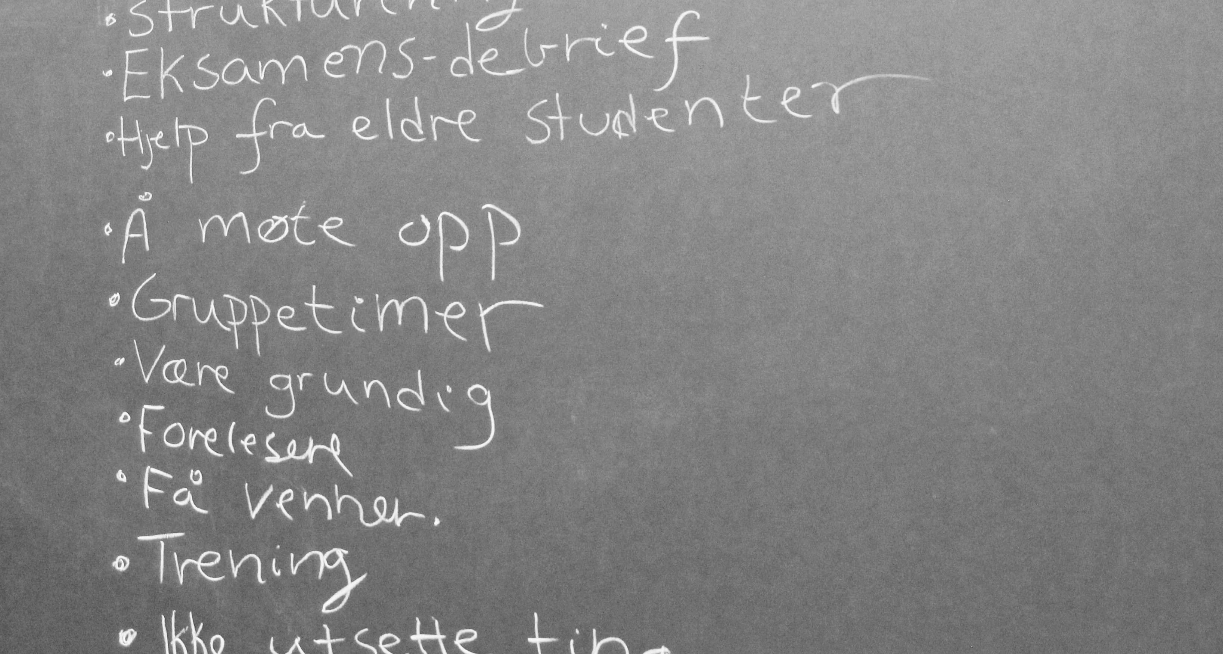
... og gikk gjennom forventninger og tips.

Slide 10
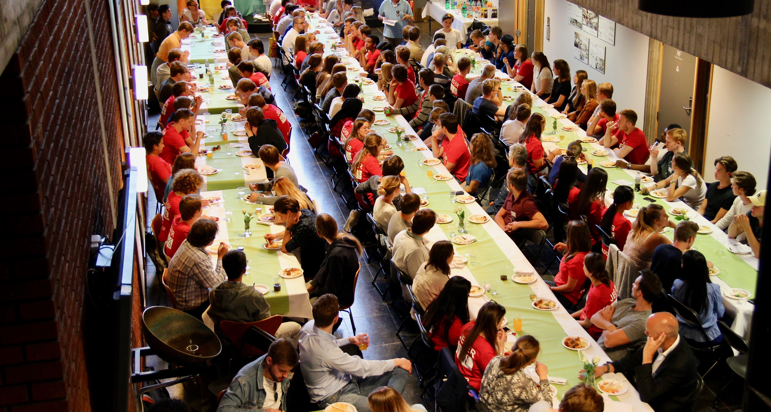
Velkomstmiddagen...

Slide 11
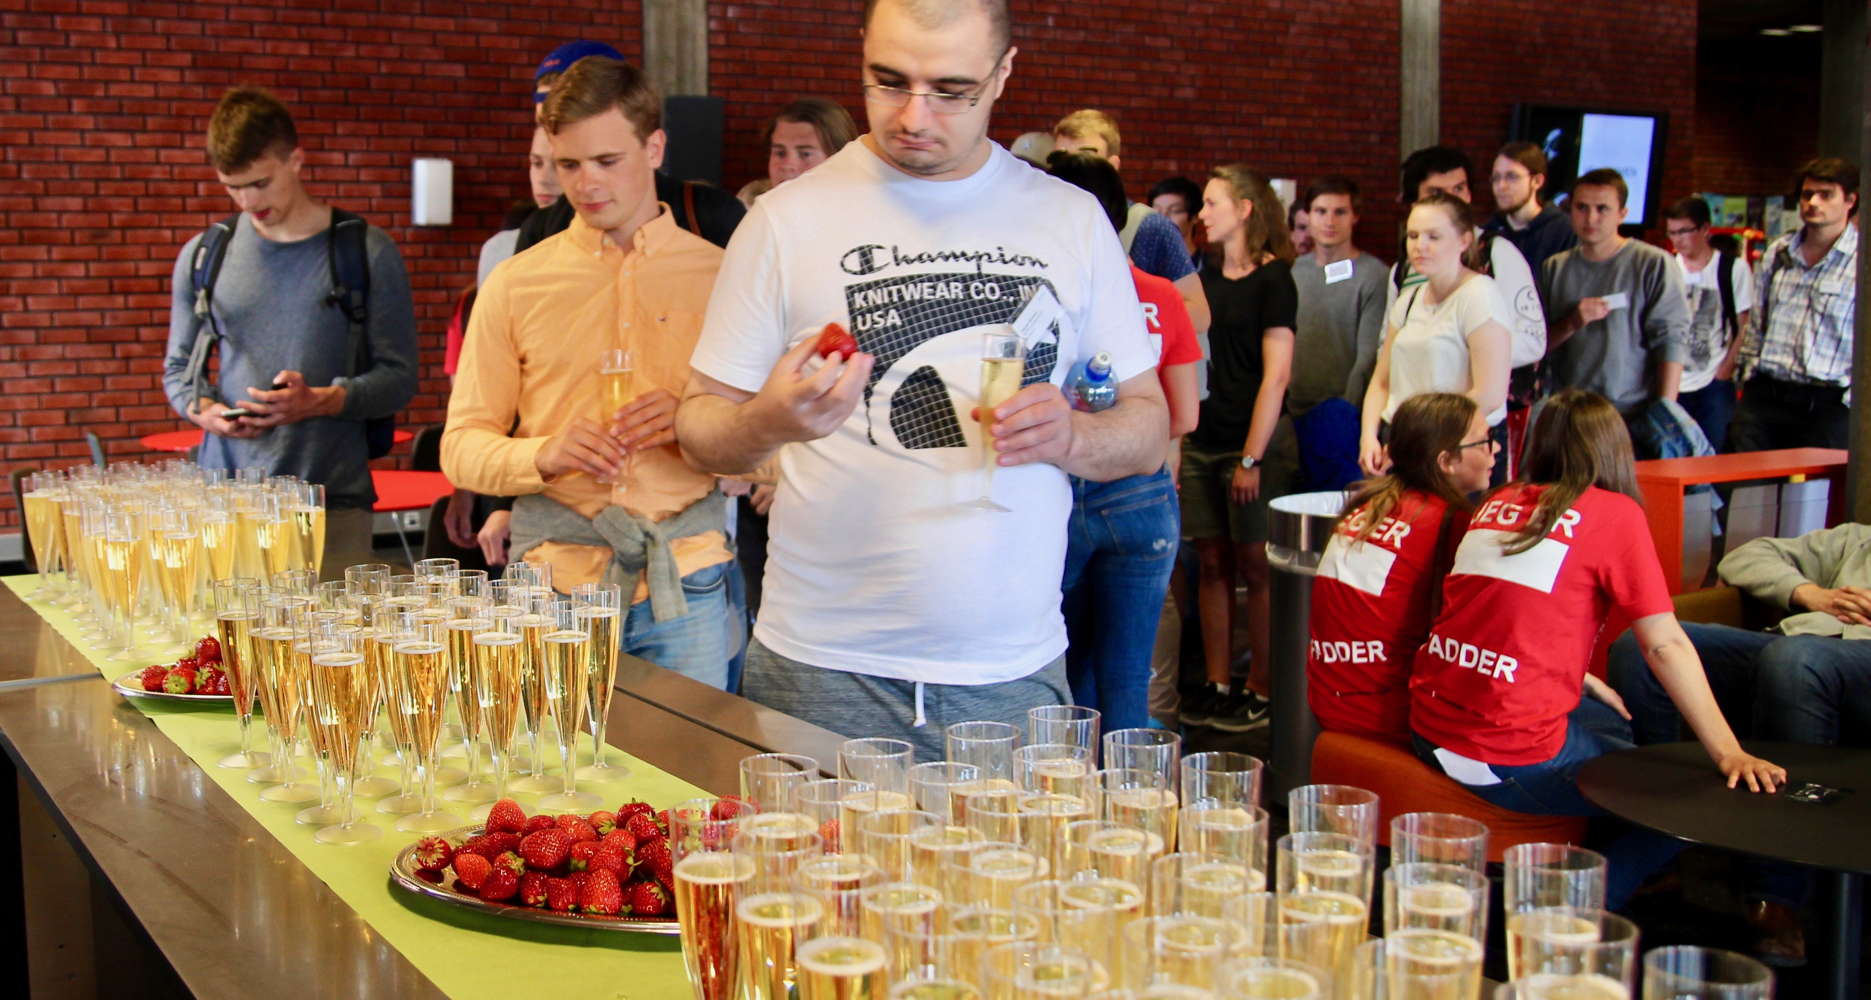
...startet med mingling...

Slide 12
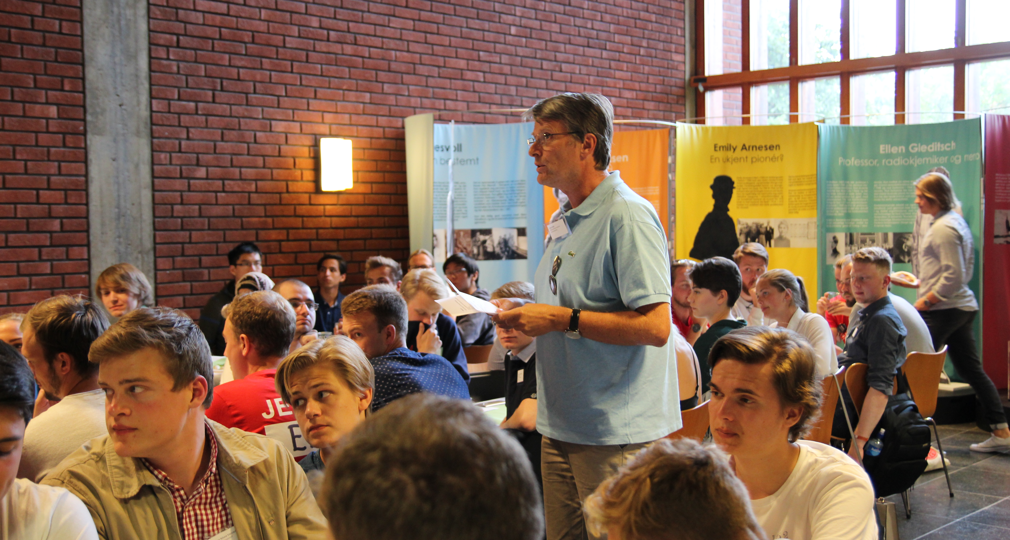
...så var det ønsket velkommen...

Slide 13
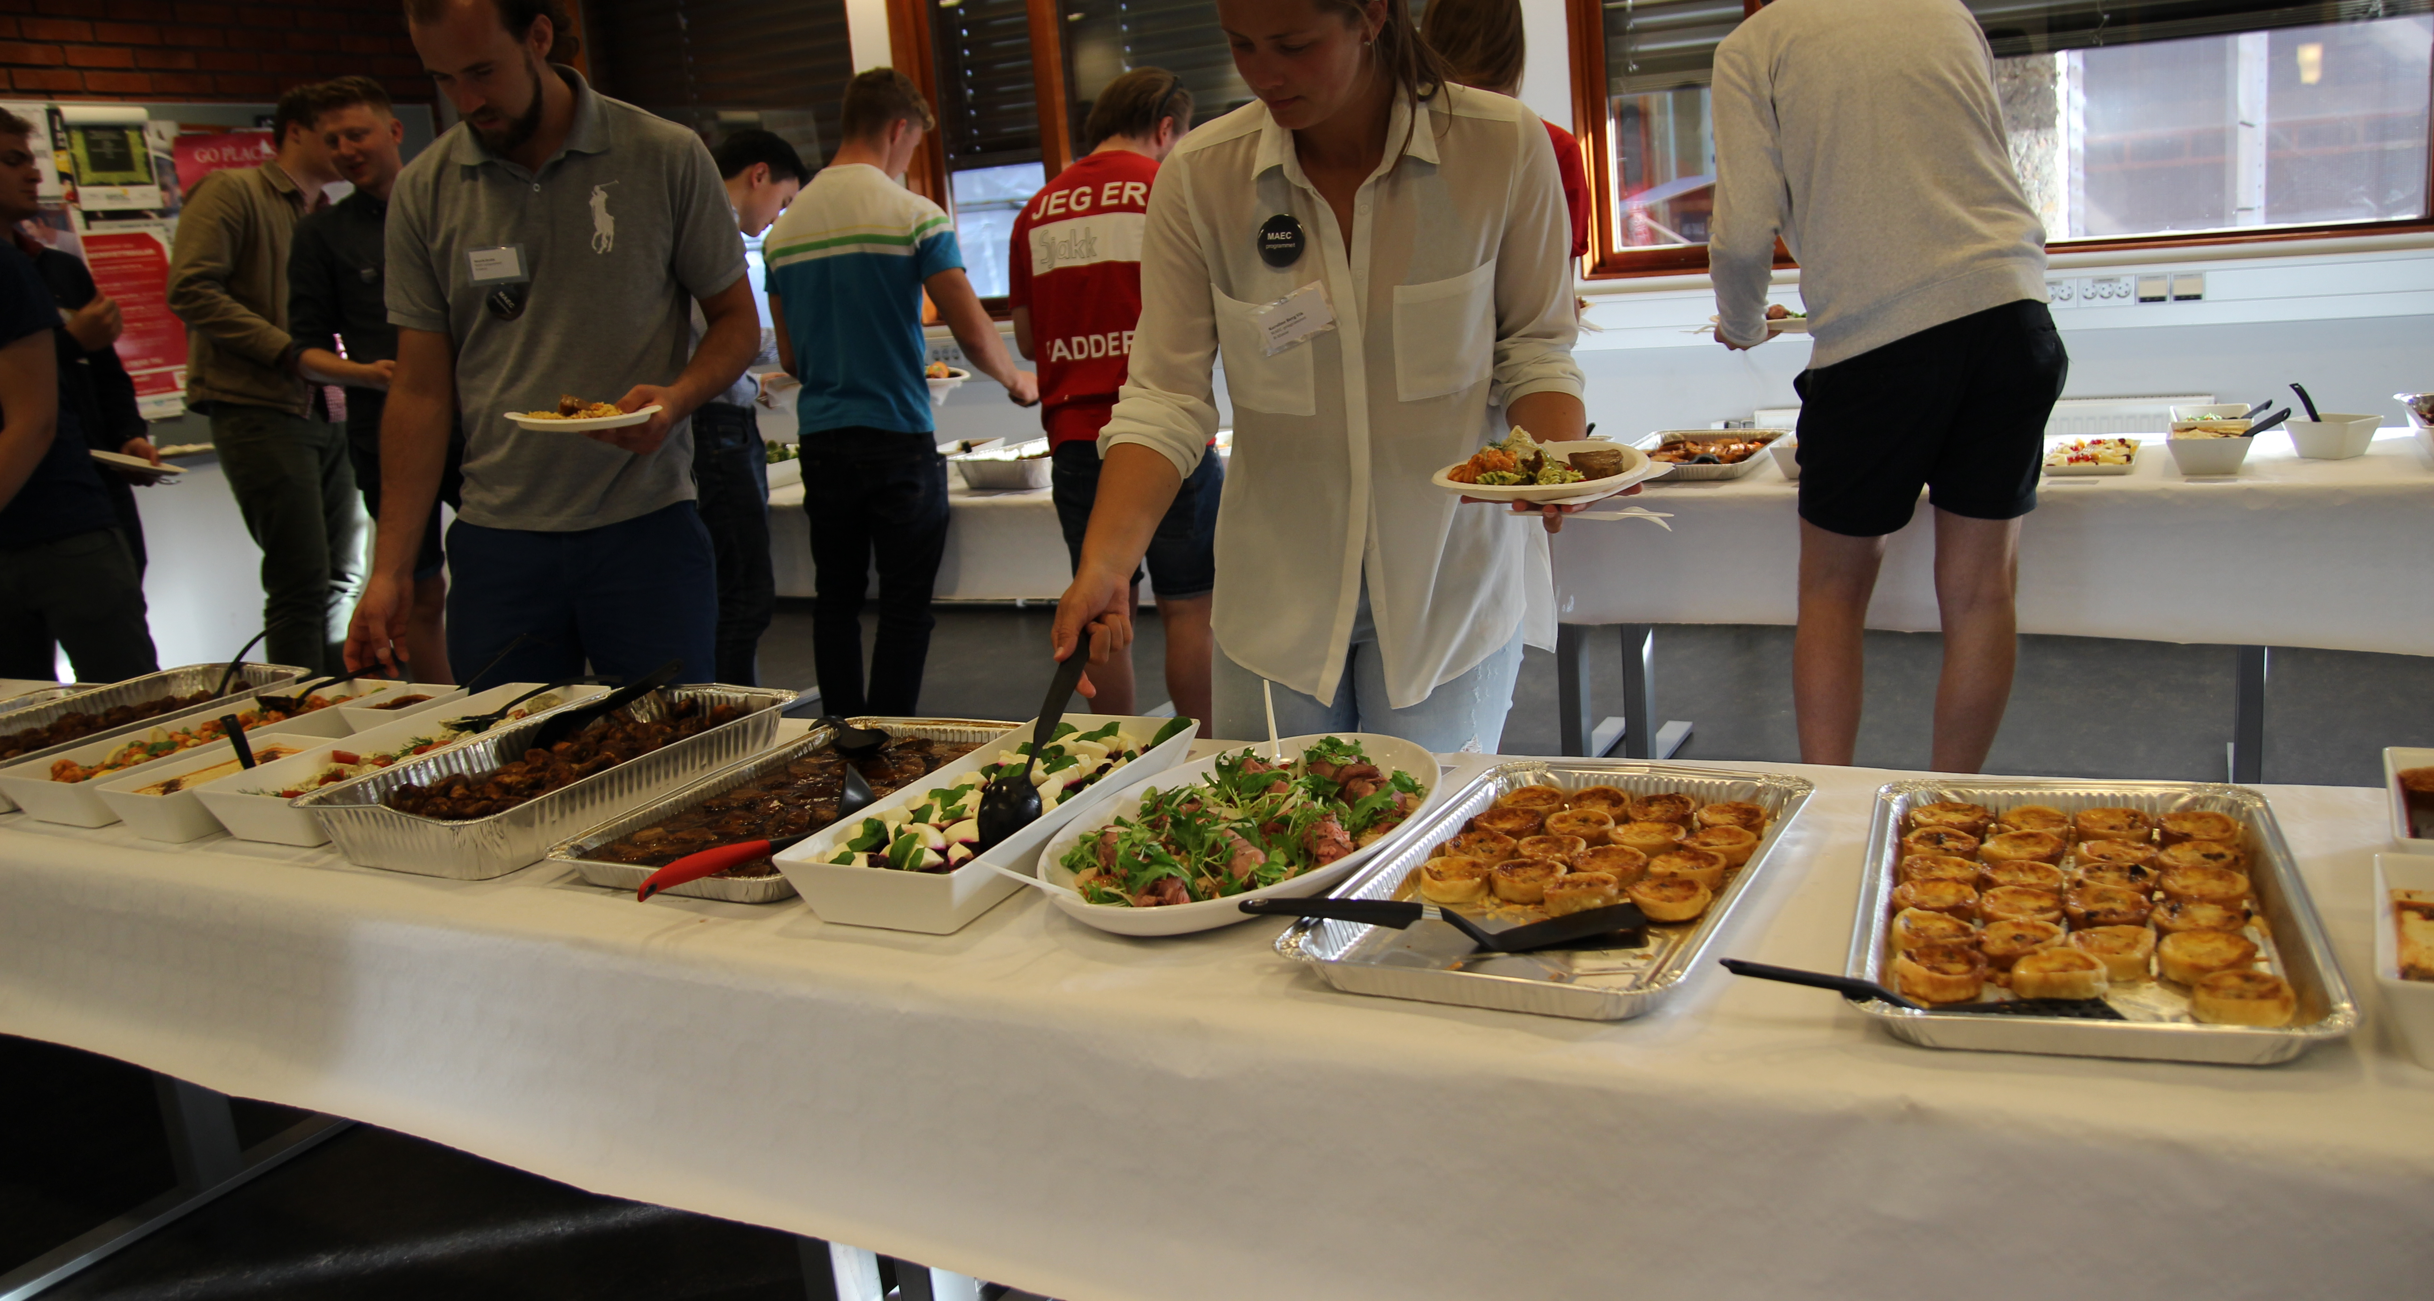
...så var det mat.

Slide 14
I løpet av uken...
Var det forkurs i informatikk,

Slide 15
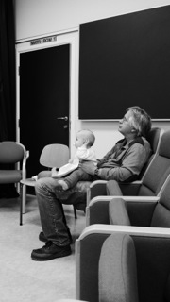
...Om å studere matematikk ved Tom,

Slide 16
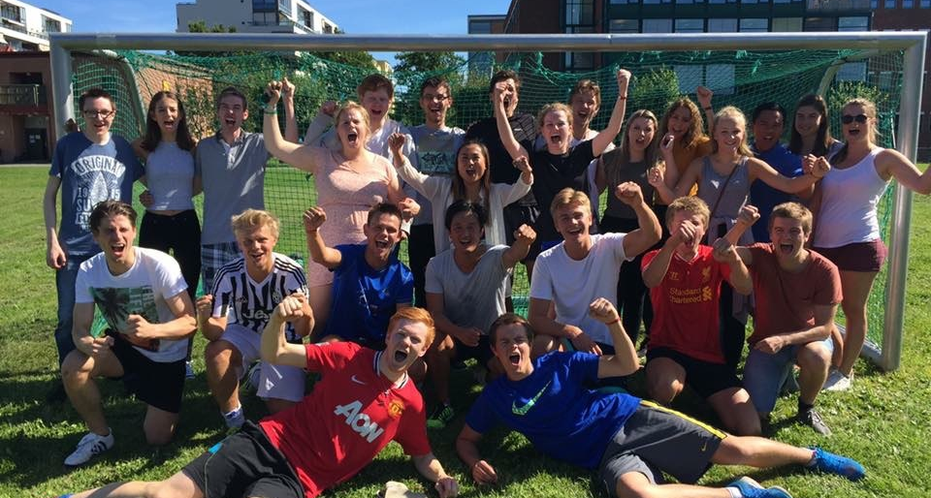
...fotball,

Slide 17
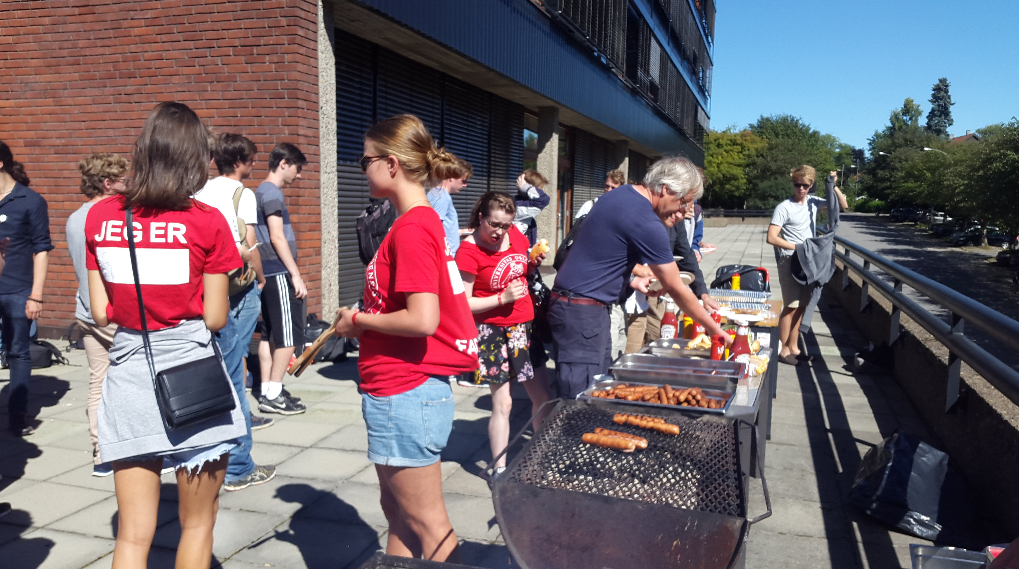
...og mye grilling.

Slide 18
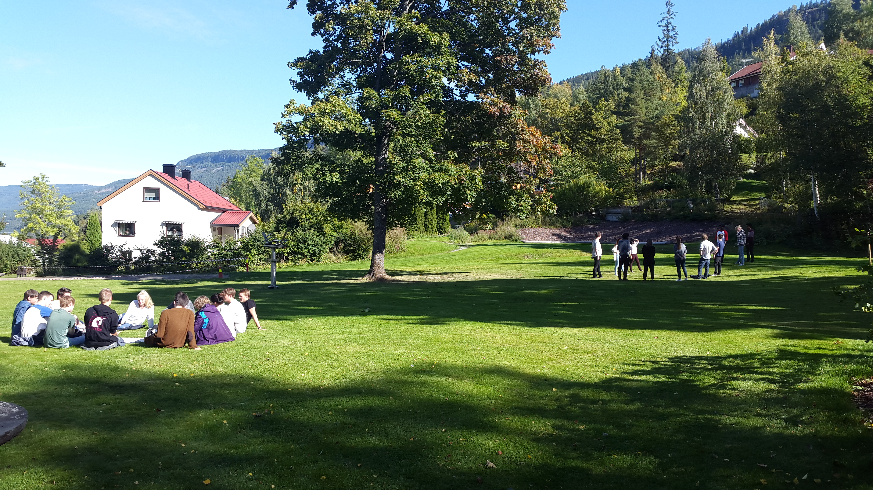
Nå gjenstår det å gjennomføre
Programseminarer 14. og 15. september!

